Slide 1
Сабақтың тақырыбы: Тұқымқуалаушылық заңдылықтарының цитологиялық негіздері. Гаметалар тазалығы және оның цитологиялық негідемесі. Моногибридті будандастыру.Басымдылық заңы. Ажырау заңы.
Оқу мақсаты:
9.2.4.2- моногибридті будандастырудың цитологиялық негіздерін дәлелдеу және есептер шығару.

Slide 2
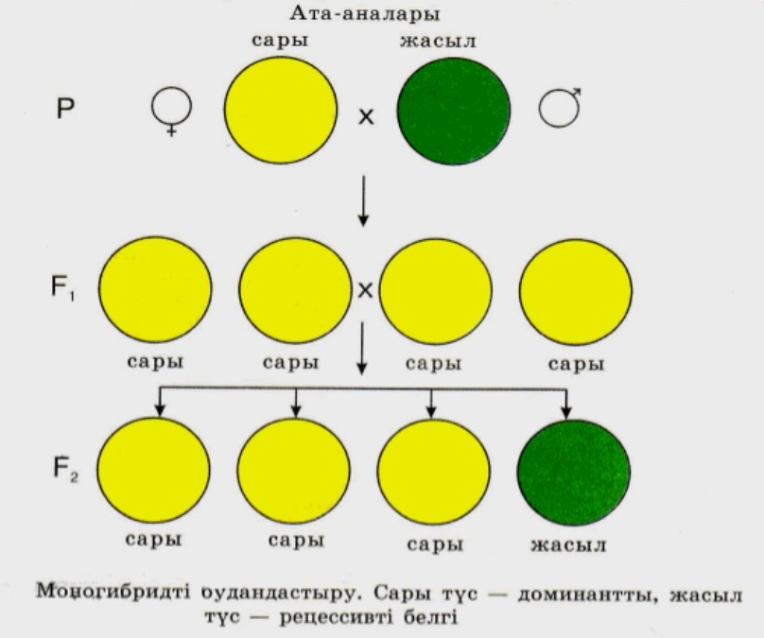
Моногибридті будандастыру
Моногибридті будандастыру -тек бір белгілі зерттелетін үдеріс. Моногибридті будандастыруда ата-ана бір-бірінен бір белгі бойынша ерекшеленеді.
Г. Мендель бұршақпен тәжірибе жүргізді. Ол будандастыру үшін сары және жасыл тұқымды өсімдіктерді таңдады.
Бірінші ұрпақтың барлық буданы сары болды. Бір жұп балама белгісі бойынша ерекшеленетін таза дарақтан алынған бірінші ұрпақтың біркелкілігі байқалады.
. Мендельдің бірінші заңы – бірінші ұрпақтың будандары біркелкілік заңы.. Екінші ұрпақта белгілер 3 : 1 қатынаста ажырады. Мендельдің екінші заңы – ажырау заңы.
Осы зерттеулердің нәтижесінде Менделдің бірінші заңы — бірінші будандық ұрпақтың белгілерінің біркелкі болу заңы қалыптасты. Мұны бірінші ұрпақ будандарының біркелкілік заңы немесе толық доминанттылық заңы деп те атайды.

Slide 3
Генетикалық таңбалар:
Г.Мендель тәжірибелерінің барысын жазу үшін генетикалық таңбалар қолданды.
АА-доминантты гомозигота
аа-рецессивті гомозигота
Аа-гетерозигота
Р – ата-ана даралары
Ғ – ұрпақтары
Ғ₁ – балалары,индекс ұрпақ буынының нөмірін білдіреді.
Ғ₂ – немерелері екінші ұрпақ будандары
♀ - аналық жынысы
♂ - аталық жынысы
Χ – шағылыстыру белгісі
G-генотип
А-доминантты белгі. Бір бас әріппен гаплоидты гаметадағы доминантты аллельді белгілейді.
а- рецессивті белгі.Бір кіші әріппен гаплоидты гаметадағыы рецессивті аллельді белгілейді.

Slide 4
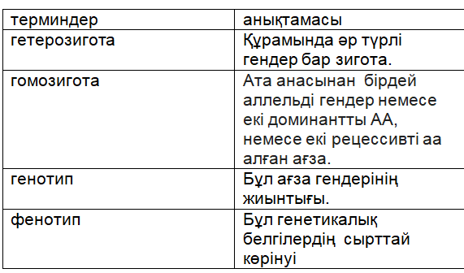
Генетикалық негізгі ұғымдар

Slide 5
Гаметалардың тазалық заңы:
Жасыл түс гені будан ағзасында көрінбесе де,ол бәрібір гаматаға таза күйіндегі түсті ұрпақтарына береді.Демек, бұл заң гаметалар бір тұқым қуалау белгіге сары түс немесе жасыл түске ие екенін және оларды таза күйінде ұрпақтарына беретінін көрсетеді.

Slide 6
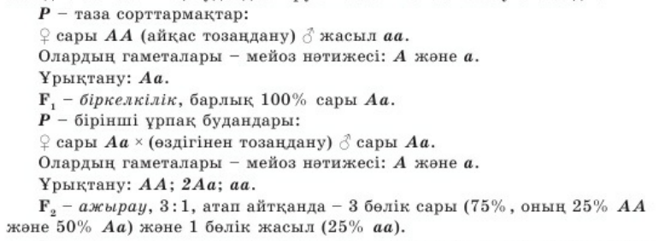
Мейоз кезінде диплоидты зиготадан 4 гаплоидты гамета түзіледі және әрбір гаметаға бір бірден аллельді ген түседі. Рецессивті гомозигота гаметаларында тек рецессивті аллель, ал доминантты гомозиготада тек доминантты аллель болады.

Slide 7
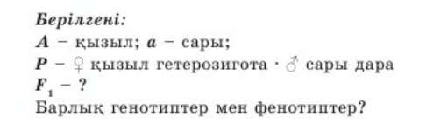
Тапсырма
Қызанақтың қызыл түсі сары түстен басым. Қызыл гетерозигота мен сары дарадан қандай ұрпақ күтуге болады? Олардың барлық генотипі мен фенотипін сипаттап жазыңыздар

Slide 8
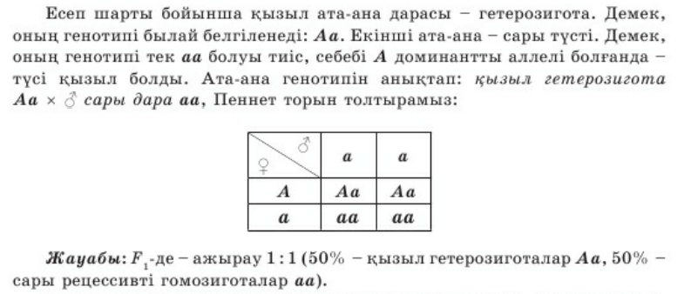

Slide 9
Қорытынды
Тұқым қуалаушылықты зерттегенде Мендель ең қарапайым моногибридті будандастырудан бастап, әрі қарай біртіндеп күрделендіре түскен. Мендельделдің ұсынысы бойынша гендер латын әріптерімен белгіленеді. Бір аллельді жұптың гендерін бірдей әріппен, яғни доминантты (басым) генді үлкен әріппен, рецессивті (басылыңқы) генді кіші әріппен белгілеу ұсынылған.

